Slide 1


UBND QUẬN LONG BIÊN TRƯỜNG MẦM NON BAN MAI XANH
LĨNH VỰC PHÁT TRIỂN THẨM MỸ
Đề tài: Vẽ tranh lọ hoa (Tranh tĩnh vật) (Đề tài)
Năm học :2024-2025

Slide 2
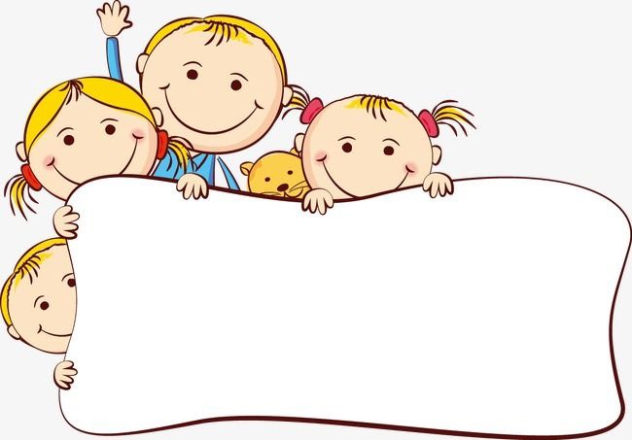

Cô và trẻ : Cùng hát bài hát:
“Vườn cây của ba”

Slide 3
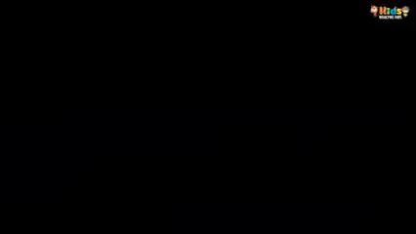

Slide 4
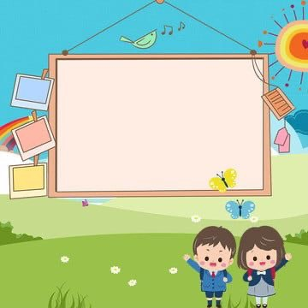
Cho trẻ xem tranh

Slide 5
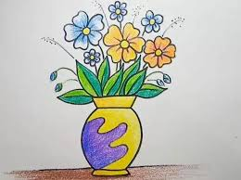

Slide 6
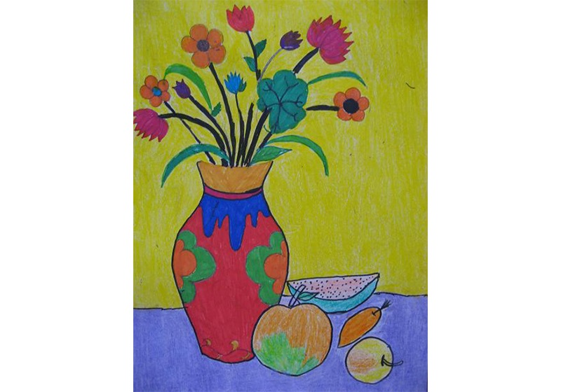

Slide 7
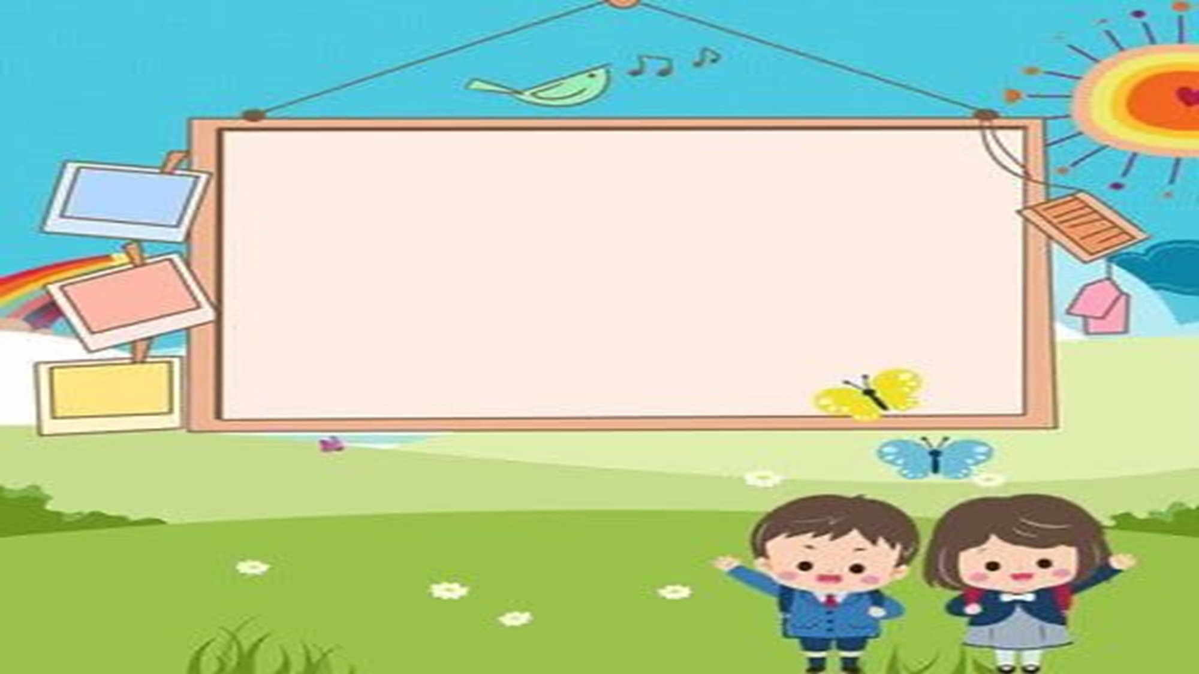
Trẻ thực hiện:

Slide 8
